Slide 1
107學年度第一學期期初幹部訓練
日期：107年9月9日
地點：B201階梯教室
時間：13:30~15:30

Slide 2
活動申請
活動日前繳交三表-活動前核備表→計畫書→經費預算表(若無預算申請則可免預算表)
至少需於活動前七日繳交活動核備表
系學會活動核備表的單位主管系主任或負責師長簽章
活動地點於校外需有帶隊師長並檢附名單(學號、姓名)；未滿20歲需繳交家長同意書

Slide 3
器材借用
需有進行活動報備後才可借用課器組器材
若沒有先進行活動核備，所有申請單一律刪除
彩排借用以一次/日為限，當日借當日歸還
備註內容請勿空白
系統鎖活動前三天以及借用日期三天以上，需向課器組申請借用密碼

Slide 4
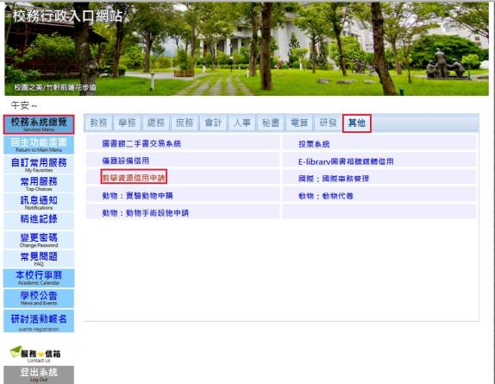
器材借用
請登入校務行政系統→總覽→其他→教學資源借用(每個人都有權限)

Slide 5
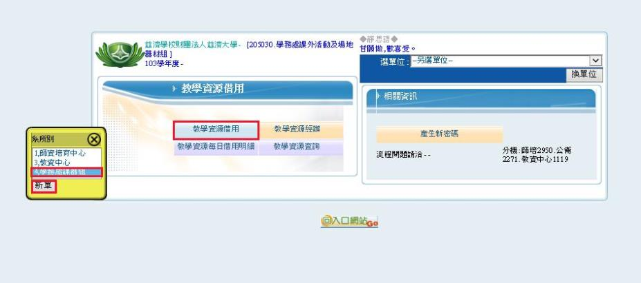
器材借用
點選教學資源借用→點選課器組→點選新單

Slide 6
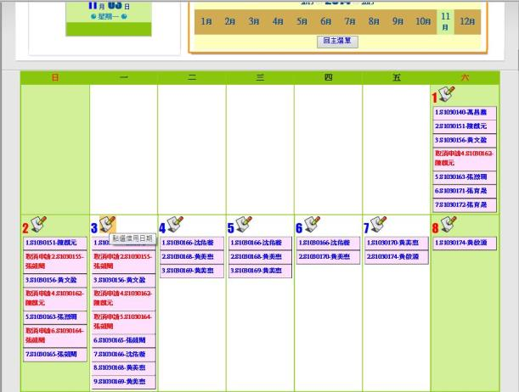
器材借用
選擇借用日期(領器材日期)

Slide 7
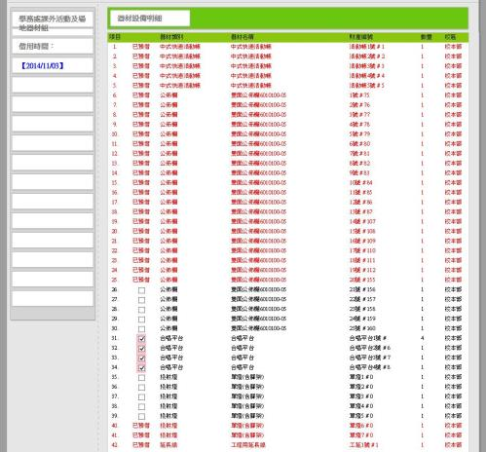
器材借用
勾選您所要借用的器材，紅字代表有單位已預借

Slide 8
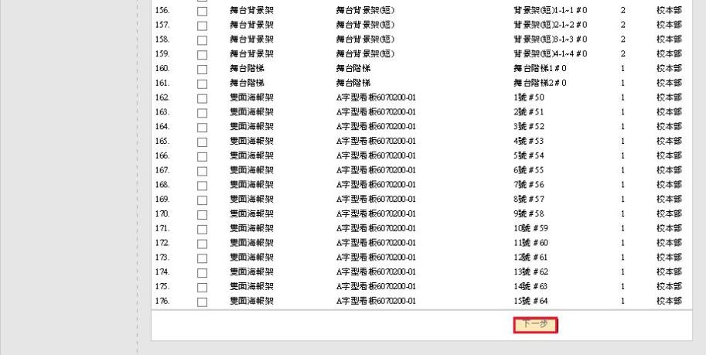
器材借用
點選完借用的器材至最下方點選下一步

Slide 9
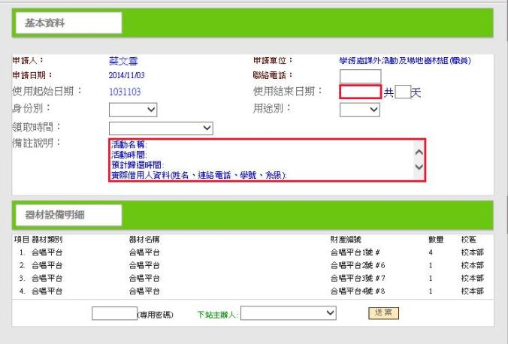
器材借用
請填寫基本資料，請確認使用結束日期(歸還日期)

Slide 10
器材借用
備註資料請填寫當日領取器材人員即押證人員

Slide 11
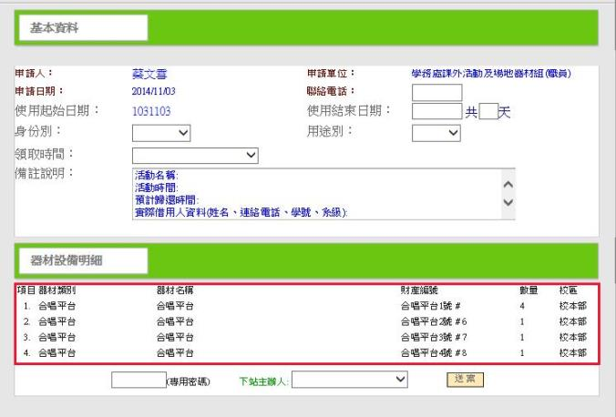
器材借用
請確認借用器材

Slide 12
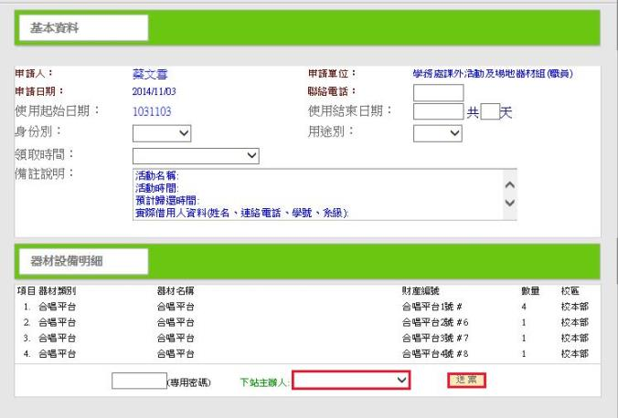
器材借用
選擇課器組點選送案

Slide 13
器材借用
於借用日期當日至大喜館領取借用器材
人社院學生請盡量至人社院聯合辦公室找張世超借用，若人社院無該項器材再借用校本部器材
器材領取時間參照大喜館開放時間一~五 8:00~22:00；六~日 8:00~17:30(12:00~13:30休息)(若有閉館參閱公告)
本組之器材未列系統請用紙本場地器材借用單

Slide 14
器材借用
請遵照借用日期借用器材以及於歸還日期準時歸還，請勿擅自提早借用以及延後歸還
若器材延遲超過三日，將取消該單位器材借用權限(一學期)，僅可當日借當日還且無法行預約制度。
器材若人為因素損壞需賠償修繕費用，請愛惜使用

Slide 15
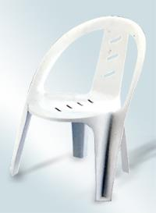
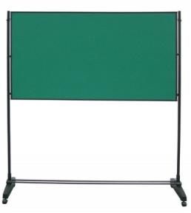
器材介紹
A字型看板 | 小圓桌(共40張) 甜甜椅(共300張) | 公佈欄 雙面公佈欄180cm

Slide 16
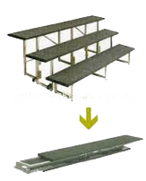
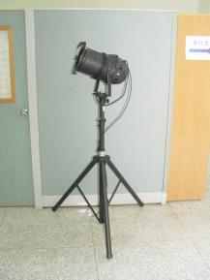
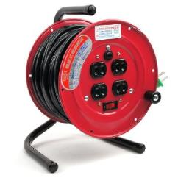
器材介紹
合唱平台 共四組 | 投射燈/單燈(含腳架) | 工程用延長線

Slide 17
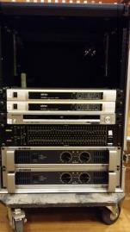
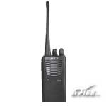
器材介紹
移動式機櫃 含兩組喇叭 | 無線電對講機(含耳機) | 大黃蜂(含兩隻手持麥克風、音源線)

Slide 18
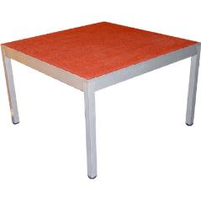
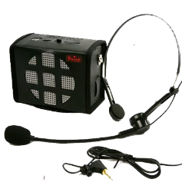
器材介紹
導覽機 腰掛式擴音機 | 舞台(灰) 90*90*60 | 小蜜蜂

Slide 19
其他器材
庶務組-長桌、藍色塑膠椅、桌巾、投影幕、海報架(A1大小)、指引牌、B106麥克風(借用當日找庶務組)
教務處-投影機
衛保組-急救箱(有預約單)
人社院男宿-甜甜椅、甜甜桌
課器組(大喜館)-紅龍、紅地毯、巧拼、睡袋(需清洗後歸還)、球類(當天借當天還)填寫紙本場地器材借用單
課器組(辦公室)-相機、攝影機、腳架(社團才可借用)

Slide 20
其他資源
電算中心可印製海報，請至電算中心拿紙本，社團由課器組核章，系所請系所單位主管。
公務原因可申請派車(休旅車、貨車)需於上班時段派車

Slide 21
場地借用
場地借用請至少於三日前提出申請
場地借用權限:系學會會長、社團負責人
開會可免送活動核備表，活動務必送活動核備表才可借用，若同一活動多個日期請於企畫書詳列日期，同一活動一份活動核備表即可。
B101、B106、大愛樓B2除活動日外，至多可額外借用兩次彩排為限

Slide 22
場地借用

Slide 23
場地借用

Slide 24
場地借用

Slide 25
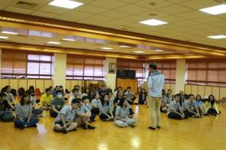
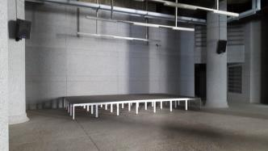
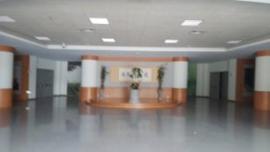
場地借用
佛堂
大愛樓B2廣場
大愛樓南向1F/用其他借用

Slide 26
場地介紹-B101演藝廳
設備：鋼琴、音響、燈光、無線麥克風*4
另外借用物品：無線麥克風*4、耳掛*2、領夾*2

Slide 27
場地介紹-B101演藝廳

Slide 28
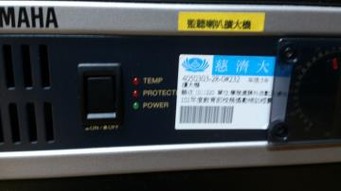
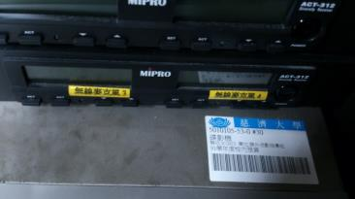
場地介紹-B101演藝廳
開啟後僅需確認所有器材是否都有亮燈即可正常使用

Slide 29
場地介紹-B101演藝廳

Slide 30
場地介紹-B101演藝廳

Slide 31
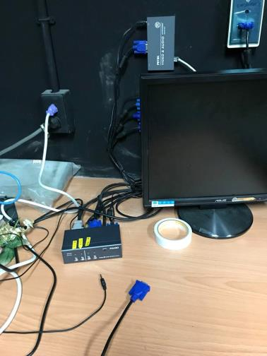
場地介紹-B101演藝廳/訊號切換

Slide 32
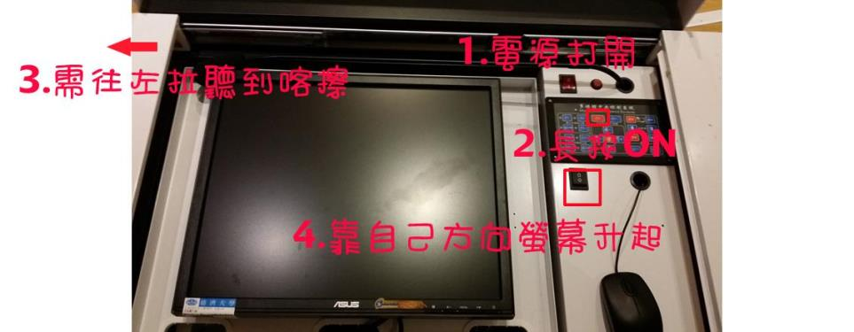
場地介紹-B101演藝廳/數位講桌

Slide 33
場地介紹-B106演藝廳
設備:鋼琴*1、音響、燈光
需至總務處庶務組借用無線麥克風/有線麥克風

Slide 34
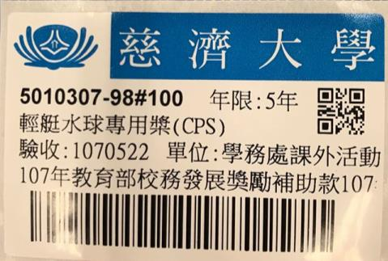
學校財產
社團財產-若有損壞需修繕/減損請務必聯繫課器組

Slide 35
EMAIL
可申請社團/系學會學校GMS帳戶
建置社團統一窗口
雲端資料整理
填寫慈濟大學電子郵局E-MAIL、GMAIL帳號申請單繳回課器組

Slide 36
帳戶
聯名帳戶-郵局
1.需有會議記錄(紙本)以及簽到表(紙本)
記錄需有開戶戶名/帳戶負責人
2.社團全名印章+負責人私章
以上都準備妥當可向課器組提出申請
待公文核准後攜帶1.2以及紙本公文、負責人雙證件至富國路郵局辦理開戶

